Slide 1
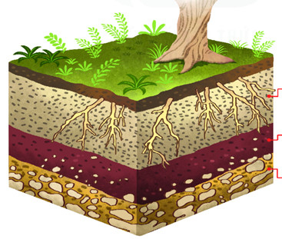
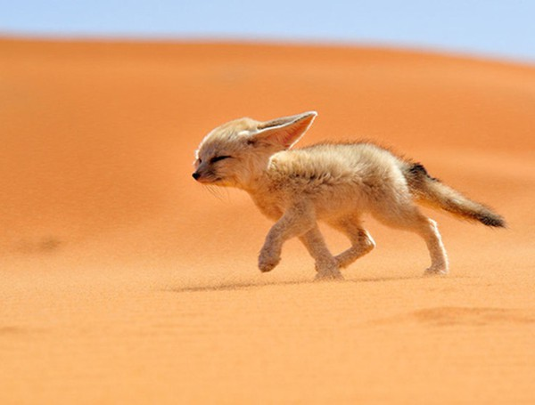
ĐẤT VÀ SINH VẬT TRÊN TRÁI ĐẤT
CHƯƠNG 6

Slide 2
- GV cho học sinh xem một video giới thiệu về đất và yêu cầu học sinh nêu nội dung chính của đoạn video.
https://tinyurl.com/yyw4fuh2

Slide 4
TIẾT - BÀI 22.
LỚP ĐẤT TRÊN TRÁI ĐẤT
Phân bố các nhóm đất điển hình trên Trái Đất

Slide 5
TIẾT - BÀI 22. LỚP ĐẤT TRÊN TRÁI ĐẤT
   
1. Các tầng đất
- Đất là lớp vật chất mỏng, vụn bở, bao phủ trên bề mặt các lục địa và đảo, được đặc trưng bởi độ phì.
Khai thác thông tin mục 1 SGK và hiểu biết bản thân, cho biết đất là gì?
- Lớp đất gồm có ba tầng:
Quan sát H.1 cho biết có mấy tầng đất chính? Tầng nào chứa chất mùn và có nhiều chất dinh dưỡng?
+ Tầng chứa mùn
+ Tầng tích tụ.
+ Tầng đá mẹ.
H.1. Các tầng đất

Slide 6
TIẾT - BÀI 22. LỚP ĐẤT TRÊN TRÁI ĐẤT
   
1. Các tầng đất
Theo em, trong các tầng đất trên, tầng nào quan trọng nhất, có ảnh hưởng nhiều nhất đến sự sinh trưởng và phát triển của thực vật? Vì sao?
H.1. Các tầng đất

Slide 7
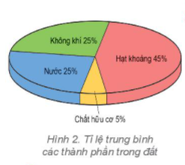
TIẾT - BÀI 22. LỚP ĐẤT TRÊN TRÁI ĐẤT
   
2. Thành phần của đất
- Các thành phần trong đất gồm: chất khoáng, chất hữu cơ, không khí và nước.
Quan sát H.2 cho biết đất bao gồm những thành phần nào? Thành phần nào chiếm tỉ lệ lớn nhất trong đất?
- Tỉ lệ các thành phần trong đất thay đổi tùy thuộc vào điều kiện hình thành đất ở từng nơi.
- Thành phần hữu cơ chiếm tỉ lệ nhỏ nhưng có vai trò quan trọng nhất trong đất.
Tại sao chất hữu cơ chiếm tỉ lệ rất nhỏ trong đất nhưng lại có ý nghĩa quan trọng đối với cây trồng?
H. 2 Tỉ lệ trung bình
các thành phần trong đất

Slide 8
TIẾT - BÀI 22. LỚP ĐẤT TRÊN TRÁI ĐẤT
   
3. Các nhân tố hình thành đất
Khai thác thông tin SGK cho biết đất được hình thành từ những nhân tố nào?
H.1. Các tầng đất

Slide 9
TIẾT - BÀI 22. LỚP ĐẤT TRÊN TRÁI ĐẤT
   
3. Các nhân tố hình thành đất
THẢO LUẬN NHÓM
Tìm hiểu vai trò của các nhân tố hình thành đất. Nhân tố nào em cho là quan trọng nhất và giải thích?
Đá mẹ
Khí hậu
Sinh vật
Địa hình
Thời gian
Nhóm 1
Nhóm 2
Nhóm 3
Nhóm 4
Nhóm 5

Slide 10
TIẾT - BÀI 22. LỚP ĐẤT TRÊN TRÁI ĐẤT
   
3. Các nhân tố hình thành đất
- Đá mẹ : sinh ra các thành phần khoáng trong đất.
Đá mẹ
Đất màu xám,
ít dinh dưỡng
Đất màu nâu đỏ,
nhiều dinh dưỡng
Nhóm 1
Đá mẹ là granit
Đá mẹ là badan

Slide 11
TIẾT - BÀI 22. LỚP ĐẤT TRÊN TRÁI ĐẤT
   
3. Các nhân tố hình thành đất
- Khí hậu: phân giải chất khoáng và chất hữu cơ trong đất.
Khí hậu
Nhóm 2
Tác động của khí hậu trong việc hình thành đất

Slide 12
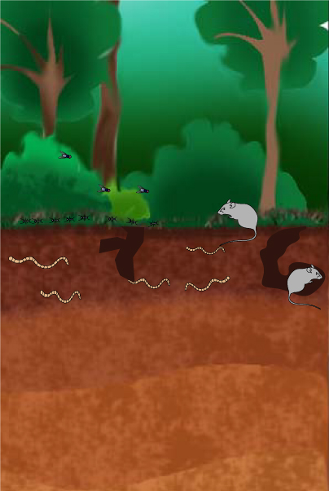
TIẾT - BÀI 22. LỚP ĐẤT TRÊN TRÁI ĐẤT
   
3. Các nhân tố hình thành đất
- Sinh vật: sinh ra các thành phần hữu cơ trong đất (mùn, làm đất tơi xốp...).
Sinh vật
Nhóm 3
Vai trò của sinh vật trong việc hình thành đất

Slide 13
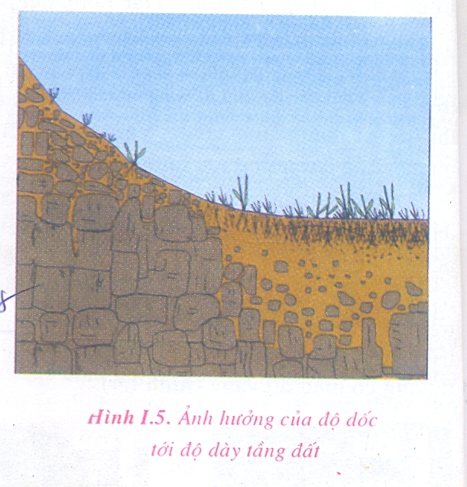
TIẾT - BÀI 22. LỚP ĐẤT TRÊN TRÁI ĐẤT
   
3. Các nhân tố hình thành đất
- Địa hình: ảnh hưởng đến độ phì và độ dày của tầng đất.
Địa hình
Nhóm 4
đất
đất
Vai trò của địa hình trong việc hình thành đất

Slide 14
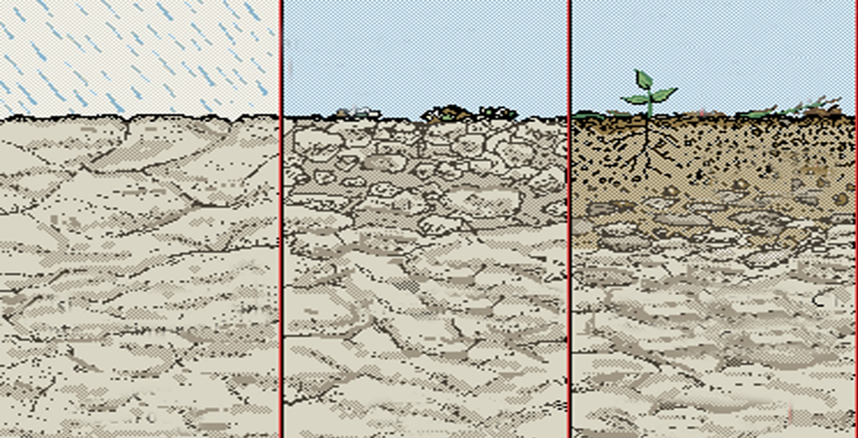
TIẾT - BÀI 22. LỚP ĐẤT TRÊN TRÁI ĐẤT
   
3. Các nhân tố hình thành đất
- Thời gian: ảnh hưởng đến sự hình thành tầng đất dày hay mỏng.
Thời gian
Nhóm 5
Vai trò của thời gian trong việc hình thành đất

Slide 15
TIẾT - BÀI 22. LỚP ĐẤT TRÊN TRÁI ĐẤT
   
3. Các nhân tố hình thành đất
- Đá mẹ : nguồn gốc sinh ra các thành phần khoáng trong đất.
- Khí hậu: phân giải chất khoáng và chất hữu cơ trong đất.
- Sinh vật: sinh ra các thành phần hữu cơ trong đất (mùn, làm đất tơi xốp...).
- Địa hình: ảnh hưởng đến độ phì và độ dày của tầng đất.
- Thời gian: ảnh hưởng đến sự hình thành tầng đất dày hay mỏng.

Slide 16
TIẾT - BÀI 22. LỚP ĐẤT TRÊN TRÁI ĐẤT
   
4. Một số nhóm đất điển hình trên Trái Đất
Khai thác thông tin mục 4 và H.5 SGK hãy kể tên các nhóm đất điển hình trên Trái Đất?
Dựa vào đâu để chia ra các nhóm đất đó?
H.5. Phân bố các nhóm đất điển hình trên Trái Đất

Slide 17
TIẾT - BÀI 22. LỚP ĐẤT TRÊN TRÁI ĐẤT
   
4. Một số nhóm đất điển hình trên Trái Đất
Khai thác thông tin mục 4 và H.5 SGK hoàn thành bảng sau:
Nhóm đất | Đặc điểm | Phân bố
Đất đen
Đất pốt dôn
Đất đỏ vàng
H.5. Phân bố các nhóm đất điển hình trên Trái Đất

Slide 18
TIẾT - BÀI 22. LỚP ĐẤT TRÊN TRÁI ĐẤT
   
4. Một số nhóm đất điển hình trên Trái Đất
Nhóm đất | Đặc điểm | Phân bố
Đất đen | - Giàu mùn, có màu đen đặc trưng. - Tốt nhất thế giới | Thảo nguyên ôn đới
Đất pốt dôn | - Chua, nghèo mùn, ít dinh dưỡng. | Ôn đới lạnh (45⁰B - 65⁰B)
Đất đỏ vàng | - Đất có màu đỏ vàng. - Tầng đất dày, chua, ít dinh dưỡng | Nhiệt đới

Slide 19
TIẾT - BÀI 22. LỚP ĐẤT TRÊN TRÁI ĐẤT
   
4. Một số nhóm đất điển hình trên Trái Đất
Trên Trái Đất có ba nhóm đất điển hình:
+ Đất đen thảo nguyên ôn đới.
+ Đất pốt dôn.
+ Đất đỏ vàng nhiệt đới.

Slide 20
LUY ỆN TẬP
THỬ TÀI TRÍ TUỆ

Slide 21
Câu 1. Đất là gì?
A
Lớp mùn có màu nâu xám, cung cấp chất dinh dưỡng cho
cây trồng phát triển
B
Lớp vật chất mỏng, vụn bở, bao phủ trên bề mặt lục địa
và đảo, được đặc trưng bởi độ phì
C
Lớp vật liệu vụn bở, có thành phần phức tạp ở phía trên lục địa
và đảo, được đặc trưng bởi độ phì
D
Lớp vật chất có được từ quá trình phân hủy các loại đá

Slide 22
Câu 2. Nhân tố nào dưới đây tác động chủ yếu đến quá trình hình thành độ phì của đất?
A
Đá mẹ
B
Địa hình
C
Sinh vật
D
Khí hậu

Slide 23
Câu 3. Nhóm đất nào dưới đây được coi là nhóm đất tốt?
A
Đất pốt dôn
Đất đen thảo nguyên ôn đới
B
C
Đất đỏ vàng nhiệt đới
D
Đất đài nguyên

Slide 24
Câu 4. Đất được đặc trưng bới yếu tố nào dưới đây?
A
Hạt khoáng
B
Không khí và nước
C
Đá mẹ
D
Độ phì

Slide 25
Câu 5. Nhận định nào không đúng với quá trình hình thành đất?
A
Thời gian quyết định đến màu sắc của đất
B
Địa hình ảnh hưởng đến độ dày của tầng đất và độ phì của đất
C
Đá mẹ ảnh hưởng đến màu sắc của đất
D
Khí hậu ảnh hưởng đến chiều hướng phát triển của đất

Slide 26
Câu 6. Những biện pháp nào dưới đây không góp phần làm tăng độ phì của đất?
A
Xới đất, cày ải
B
Du canh, du cư, đốt rừng làm nương rẫy
Sử dụng phân hóa học
C
D
Phủ xanh đất trống, đồi núi trọc

Slide 28
 Hoạt động nối tiếp:
Học bài và trả lời câu hỏi SGK.
Tìm hiểu trước Bài 23.
Về nhà tìm hiểu thông tin viết một đoạn văn ngắn khoảng 200 từ về những tác động tích cực và hạn chế của con người đến sự biến đổi tài nguyên đất.

